Slide 1
《生物技术》
章末复习

Slide 2
微生物
现代发酵技术:利用________的发酵作用大规模生产发酵产品的技术
一定的温度和无氧
发酵技术
酒精发酵:酵母菌在_________________条件下,将糖转化成酒精发酵技术
酵母菌
酿酒、发面(_______)、制醋(醋酸菌)、制酸奶(乳酸菌)等
应用
生产发酵产品(利用大肠杆菌发酵产生胰岛素等)
生活中的生物技术
生活污水
处理__________
生长、生殖
食品腐败的主要原因:微生物的____________引起的
杀灭
抑制
食品保存原理:______食品中的微生物或______微生物的生长、繁殖
食品保存
高温灭菌法
物理的方法:主要有____________、低温抑菌法和脱水抑菌法等方法
食品保存方法
化学的方法:主要有化学药物法,如利用山梨酸钾等防腐剂
生物
_______的方法:酶制剂法
基因组成
概念:按照人的意愿,运用人工方法,对生物的___________进行改造的重组技术
基因工程
外源基因
转基因动、植物:被导入_________的动、植物
现代生物技术
原理:生物的无性生殖
细胞
克隆技术
概念:在_______水平上有计划地改造细胞的遗传物质,培育人类所需要的生物新品种的技术
受精作用
克隆:不经过__________瞭而获得生物新个体的方法
环境保护
生物技术在工业、农业、____________、医药等领域发挥着重要作用
关注生物技术
威胁
生物技术在给人类带来巨大利益的同时,也可能带来某些明显的或潜在的_______

Slide 3
核心考点·话中考
【考点一】生活中的生物技术
【典例】(2020·开封学业考)生活中你一定有这样的经验,用酵母
发酵过的面粉制作的食品特别松软香甜。学习了发酵技术以后,你不妨尝试动手做一下发糕。发糕松软多孔,美味可口,人人都爱吃,做起来其实并不难。
材料用具:面粉、市售鲜酵母、糖少许、温开水、面盆、大碗、蒸锅。
制作方法:①洗净双手和所需要的器具。②在碗内用少量温水将酵母化开。③在面盆内将面粉和适量糖拌匀,加入酵母液,并用手揉。边揉边加水,直至揉成干湿适当的面团。④将面团放在温暖的地方发酵4～5小时。⑤将发好的面团放在蒸锅内隔水蒸30分钟。⑥将蒸熟的发糕取出,待冷却后切成小块即可食用。

Slide 4
请分析回答下列问题。
(1)鲜酵母中含有酵母菌,与细菌相比,酵母菌细胞结构的主要特点是_________
_____。
(2)用温开水将酵母化开的原因是_______________,如果水温过高会___________
_________。
(3)将面团放在温暖的地方发酵是因为_________________________________。
(4)蒸熟的发糕松软多孔,是发酵过程中产生的_________气体遇热膨胀造成的。
(5)某同学将和好的面团放到一个密闭的保温装置中进行发酵,结果蒸出的发糕
有些酒味,你认为可能的原因是_________________________。
有成形细
胞核
保持酵母菌活性
使其活性降
低或死亡
温暖的环境有利于酵母菌的大量繁殖
二氧化碳
酵母菌无氧呼吸产生了酒精

Slide 5
【名师讲题】
※题型特征:本题考查酵母菌的发酵,属于实验分析题。
※答题流程:
1.抓住题干中的实验步骤,逐一分析作答。
2.根据各小题的设问,找准对应的知识点作答。
(1)酵母菌属于真菌,与细菌最大的区别是有真正的细胞核,而细菌无真正的细胞核,只有DNA的集中区。
(2)酵母菌是有活性的,需要适宜的温度,如果水温过高会使其活性降低或死亡。因此,要用温开水将酵母化开。

Slide 6
(3)由以上分析可知,酵母菌需要适宜的温度,温暖的环境有利于酵母菌的大量繁殖,并进行充分发酵。
(4)在适宜的温度下,酵母菌会分解葡萄糖产生二氧化碳,二氧化碳是气体,会遇
热膨胀,使得面团松软多孔。
(5)密闭的保温装置中无氧,在此条件下,酵母菌发酵能分解葡萄糖产生酒精,因
此会有酒味。
3.组织语言准确作答。

Slide 7

体验中考
D
1. （2020•西宁）下列关于生物技术应用的叙述，错误的是（ ）
A．冷藏食物不易变质是低温抑制了细菌与真菌的生长和繁殖
B．制作酸奶用的是乳酸菌
C．制作米酒用的是酵母菌
D．制作泡菜的坛子加水密封主要是防止杂菌进入

Slide 8
【解析】A、冷藏食物不易变质是由于低温抑制了细菌等微生物生长和繁殖，而不是杀死了细菌等微生物，A正确；
B、制酸奶和泡菜要用到乳酸菌的发酵，B正确。
C、做米酒要用到酵母菌的发酵，C正确。
D、制作泡菜要创造无氧的环境，因为乳酸菌是厌氧菌，在无氧条件下才能发酵，因此制作泡菜的坛子加水密封隔绝空气主要是为了防止氧气的进入，D错误。

Slide 9
A
2. （2020•石家庄）在无氧条件下，酵母菌对葡萄糖的分解产物是（ ）
A．二氧化碳和水 B．二氧化碳和氧气
C．酒精和二氧化碳 D．氧气和水
【解析】酵母菌既能进行有氧呼吸，又能进行无氧呼吸。在有氧存在时，葡萄糖被彻底分解成二氧化碳和水，释放出大量能量；没有氧的情况下，葡萄糖的分解不彻底，产物是酒精和二氧化碳，同时释放出少量能量。

Slide 10
3. （2020•莱芜区）下列食品的保存方法与所利用的生物学原理，不相符的是（ ）
D
选项 | 食品名称 | 保存方法 | 生物学原理
A | 新鲜鸡蛋 | 低温冷藏 | 低温抑制微生物的生长繁殖
B | 新鲜牛奶 | 加热处理 | 加热灭菌并隔离微生物
C | 新鲜鱼类 | 盐渍法 | 高浓度盐环境抑制微生物的生长繁殖
D | 新鲜大米 | 真空包装 | 杀死并隔离微生物
A．A | B．B | C．C | D．D

Slide 11
【解析】 A、新鲜鸡蛋利用低温来抑制微生物的生长繁殖，从而延长保质期的，因此属于低温冷藏，基本原理是低温抑制微生物的繁殖，正确；
B、牛奶盒装是利用高温灭菌并隔绝外界空气来延长牛奶的保质期，因此牛奶盒装-加热灭菌并隔绝外界空气，正确；
C、盐渍保存食品是因为高浓度的盐环境不利于微生物的生长的繁殖，正确；
D、大米用真空包装的原理是利用密封前灭过菌，且密封严，细菌不能进入，空气也不能进入袋内，从而抑制微生物的生长和大量繁殖，而不是杀死并隔离微生物，错误。

Slide 12
2天后,实验现象如下,请据此回答:
(1)2号瓶在该实验中起_________作用。
(2)1号瓶气球膨大,说明在发酵过程中产生了_____________。
(3)用手分别握住1号瓶壁和2号瓶壁,感觉1号瓶温度明显高一些,说明在发酵过
程中释放了_________。
(4)取下套在1号瓶口的气球能够闻到_________,这说明发酵过程中产生了
_________。
编号 | 现 象
1 | 不断冒出气泡,气球膨大
2 | 不冒气泡,气球不膨大
对照
二氧化碳
热量
酒味
酒精

Slide 13
【考点二】 现代生物技术
【典例】(2018·德州学业考)在《西游记》中,孙悟空拔根毫毛吹口仙气,就能变出许多个孙悟空。如今这一神话终于在孙悟空的家乡——中国“实现”了。2017年11月27日,世界上首只体细胞克隆猴“中中”诞生;10天后,第二个克隆猴“华华”诞生。中科院神经科学研究所研究员孙强、博士后刘真等科研人员,提取了雌性胎儿A猴的体细胞,将其细胞核注射到B猴的去核卵细胞中,然后将克隆的胚胎移植到代孕母猴C的子宫内。21只代孕母猴中的6只成功怀孕,最终生下了两只健康的猴子(如图)。这意味着中国科学家成功突破了现有技术无法克隆灵长类动物的世界难题。

Slide 14
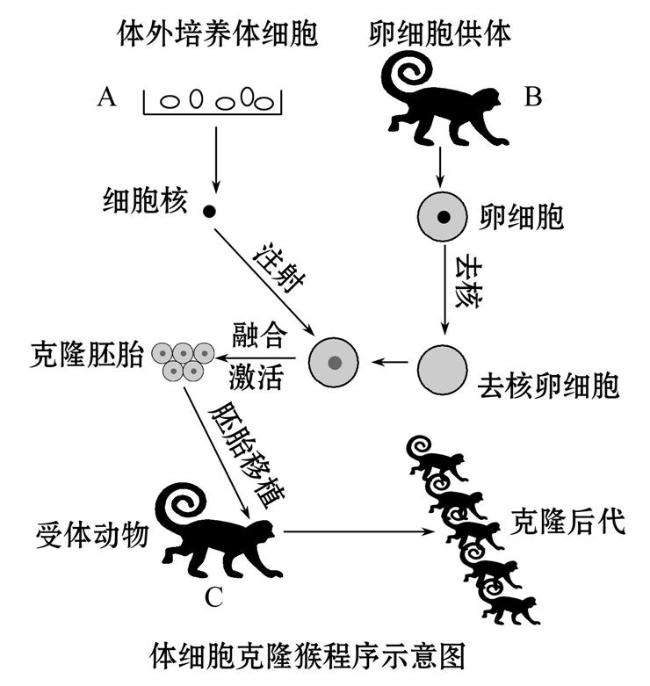
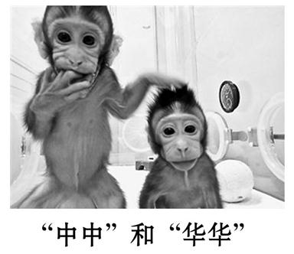
请回答下列问题:
(1)与有性生殖相比,克隆的特点是不经过_________的结合。
(2)因_______是遗传的控制中心,所以“中中”和“华华”的遗传特性更像__
猴。
(3)克隆胚胎移植到代孕母猴的_____内,所需营养通过___________从母体中获
得。
生殖细胞
细胞核
A
子宫
胎盘和脐带

Slide 15
(4)自1996年第一只克隆羊“多莉”诞生以来,20多年间,各国科学家利用
体细胞先后克隆了牛、鼠、猫、狗等动物。相对这些动物来说,猴与人类
有更近的_________,它们不仅同属于哺乳纲,而且同属于______目。
(5)从生物进化角度考虑,克隆动物产生变异较少,对环境的适应能力
_____。
亲缘关系
灵长
较弱

Slide 16
【名师讲题】
※题型特征:本题是识图作答题,考查的是克隆技术的原理、过程和分析。
※答题流程:
1.识图:
图中A猴提供细胞核,B猴提供去核卵细胞,C猴孕育胚胎﹔
主要过程是细胞核移植和胚胎移植。
2.析图:
(1)克隆的实质是无性生殖,不经过两性生殖细胞的结合。
(2)细胞核是遗传的控制中心,A猴提供细胞核,因此,克隆产生的猴的遗传特性更像A猴。
(3)子宫是胚胎发育的场所﹐胎儿通过胎盘和脐带从母体中获得营养物质。

Slide 17
(4)猴和人类都属于哺乳纲灵长目,同纲同目﹐牛、鼠、猫、狗等动物与人类同纲不同目,因此,猴与人类的亲缘关系更近。
(5)克隆动物产生的变异较少,适应变化的环境的能力较弱。
3.作答:
根据分析﹐结合所学知识﹐针对问题组织语言回答。

Slide 18
体验中考
B
1. （2020•鞍山）下列实例与采用的生物技术的搭配错误的是（ ）
A．抗虫棉--转基因技术
B．酿酒--醋酸菌发酵
C．小羊“多莉”--克隆技术
D．制酸奶--乳酸菌发酵

Slide 19
【解析】 A、“抗虫棉”是利用转基因技术获得的，A正确；
B、酿酒时也要用到酵母菌，在无氧的条件下，酵母菌能分解葡萄糖产生酒精和二氧化碳，B错误；
C、“多莉”羊的诞生利用的是克隆技术，C正确；
D、酸奶是利用乳酸菌发酵获得的，因此采用的是发酵技术，D正确。

Slide 20
2.（2020•常德）科学家将鱼的抗冻蛋白基因转入番茄中，使番茄的耐寒能力得到提高。下列相关叙述正确的是（ ）
①运用的是发酵技术
②运用的是转基因技术
③可以说明生物的性状是由基因控制的
④可以说明基因主要存在于染色体上
A．①③ B．②③ C．①④ D．②④
D

Slide 21
【解析】“科学家将鱼的抗冻蛋白基因转入番茄中，使番茄的耐寒能力得到提高”，②可以说明生物的性状是由基因控制的；③运用的是转基因技术；而不能说明①运用的是发酵技术；④可以说明基因主要存在于染色体上。所以相关叙述正确的是②③。

Slide 22
3. （2020•巴中）生物技术（biotechnology）是人们利用微生物、动植物体对物质原料进行加工，以提供产品来为社会服务的技术，主要包括______
技术和____________技术。
发酵
现代生物
退出

